Slide 1

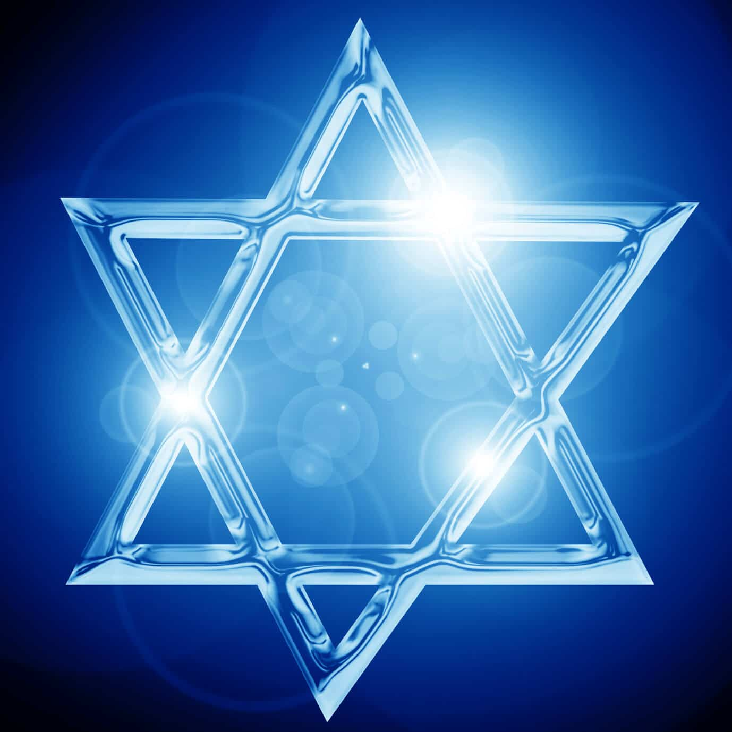
¿ES LA ESTRELLA DE DAVID EL VERDADERO SÍMBOLO DEL JUDAÍSMO? PARTE 1
Roby

Slide 2
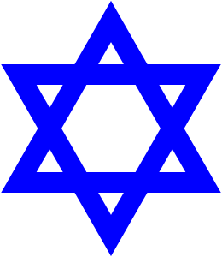
Muchas personas creen que la “Estrella de David”, conocida también como hexagrama, es un símbolo representativo del judaísmo.

Slide 3

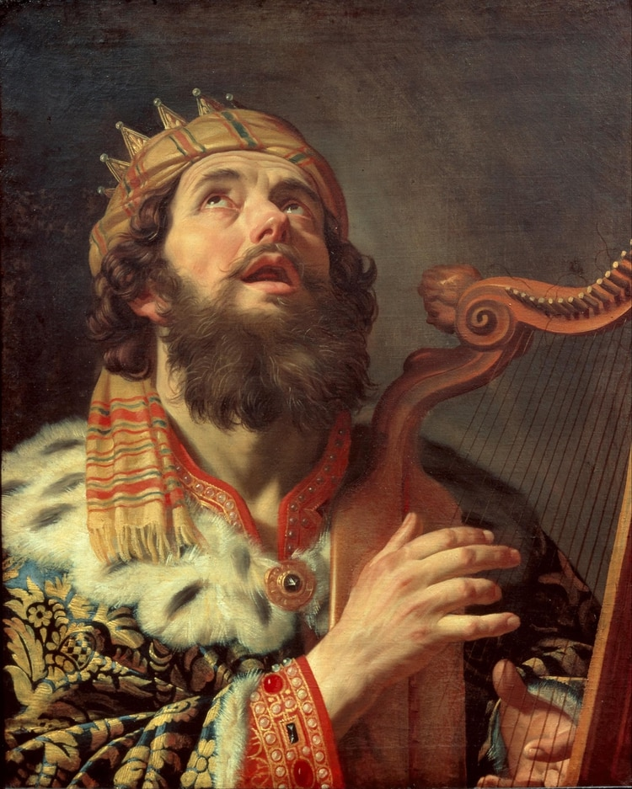
El rey David vivió entre 1,040 y el 966 A.C.
Para empezar, diremos que el Antiguo Testamento (la tanaj para los judíos) no dice textualmente que David la haya usado, ni mucho menos hay evidencia arqueológica que demuestre que el rey David la haya incorporado como símbolo de su reinado.
Entonces ¿De dónde proviene ese símbolo?

Slide 4
Dios dio al pueblo de Israel símbolos que ellos lo usaban de manera exclusiva, como por ejemplo, el candelabro o menorah. Sin embargo, en esta primera parte veremos que el hexagrama o estrella de 6 puntas, conocida como “estrella de David” en realidad también lo usaron varias culturas, incluso algunas de ellas anteriores a la hebrea.

Slide 5
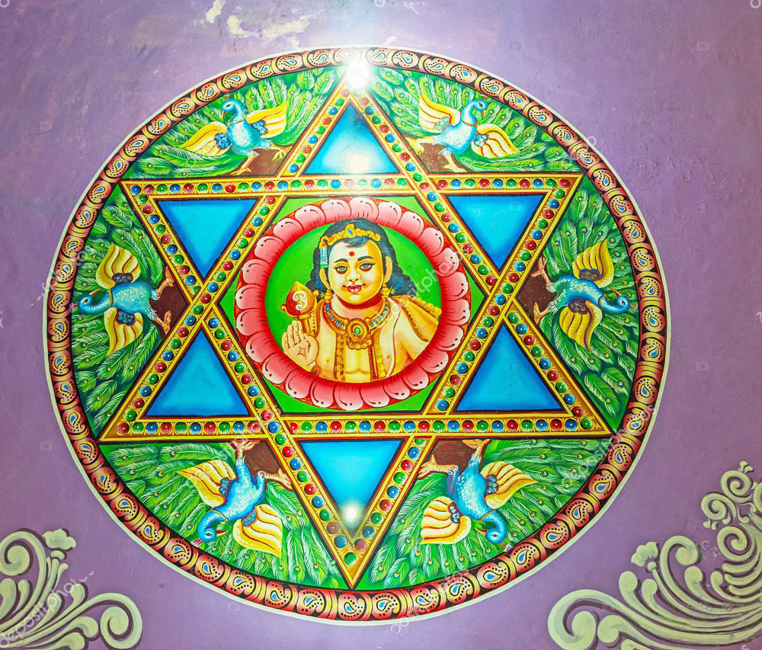
EL HEXAGRAMA EN LA INDIA

Slide 6
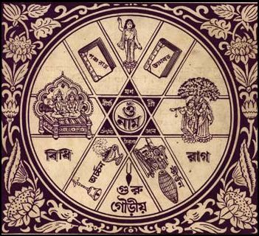
FUENTE 1
https://veritasconexion.blogspot.com/2012/08/hexagrama-666.html
FUENTE 2
https://gosai.com/writings/satkona-star-of-david-or-star-of-goloka
Una de las evidencias más antiguas del hexagrama o la erróneamente llamada estrella de David, tenemos que encontrarla en la India y Sri Lanka a través de la cultura de los Vedas, anterior a la religión hindú y que tiene una antigüedad de entre 3,000 a 2,000 A.C.

Slide 7
FUENTE 1:
https://veritasconexion.blogspot.com/2012/08/hexagrama-666.html
FUENTE 2:
https://gosai.com/writings/satkona-star-of-david-or-star-of-goloka
Los hindúes y sus antecesores los Vedas, llamaban a las representaciones geométricas con el nombre de Yantras, los cuales tenían un profundo significado esotérico. Dicha estrella de David en dichos lugares recibe el nombre de Yantra, Satkona o estrella de Goloka. Y Goloka es la morada del dios Krisna

Slide 8
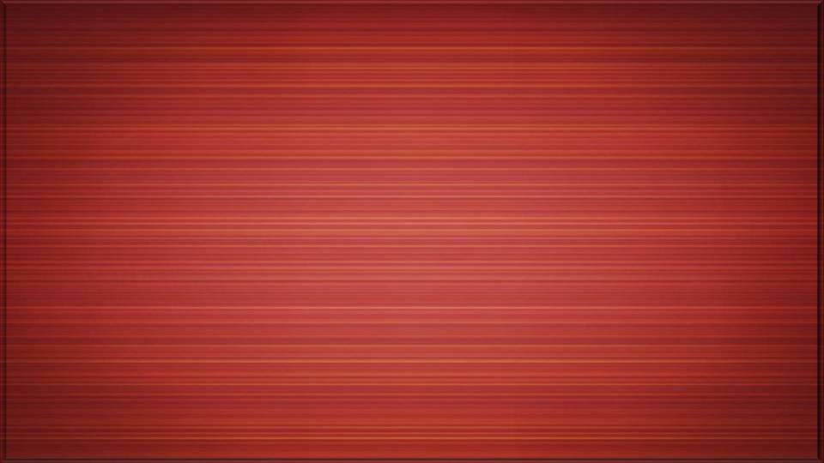
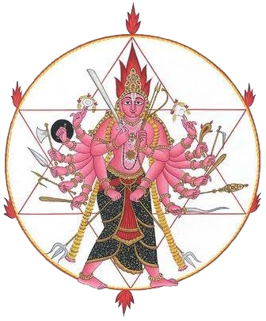
En la India la estrella de seis picos es conocida como “Surya Yantra”. En el hinduismo “Surya” es el dios sol y significa “La Luz Suprema” y hay que recordar que Lucifer (Satanás) es llamado el “Portador de la luz”. A su vez, “Yantra” significa: “Instrumento” o “Maquina”. Por lo cual, Surya Yantra significa: “Instrumento de La Luz Suprema”, en otras palabras significa: “Instrumento de Satanás” ¿Puede un instrumento de Satanás ser dado por Yahweh?
Fuente:
https://veritasconexion.blogspot.com/2012/08/hexagrama-666.html

Slide 9

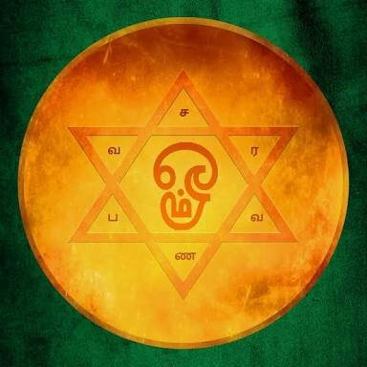
Una estrella de 6 puntas, llamada satkona o surya yantra, son dos triángulos entrelazados; el superior representa a Shiva, purusha y fuego, el inferior para Shakti (llamada también Kali), prakriti y agua. En realidad, los dos triángulos representan las dos trinidades hindúes. Allí, se considera un símbolo de la armonía entre el espíritu y la materia (tal como ocurre en la masonería y que lo veremos más adelante)
FUENTE 1:
https://narayanaoracle.com/?p=505
FUENTE 2:
http://sectasyverdades.blogspot.com/2014/01/el-hexagrama-la-estrella-de-troya-del.html

Slide 10
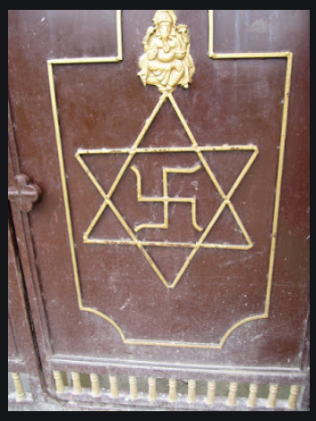
La Estrella también simboliza en la enseñanza tántrica, la relación entre el hombre y esposa. Wayne B. Chandler dijo que la más temprana aparición de la estrella de seis picos en la India data del 3000 antes de nuestra era y pronto fue tratada como un símbolo filosófico. Sería usada después por los tantricos y budistas como para simbolizar la unión divina. Actualmente la estrella de seis picos es llamada “La Estrella de Vishnu”, reflejando unión cósmica entra Kali y Shiva.
ESVÁSTICA
FUENTE 1:
http://sectasyverdades.blogspot.com/2014/01/el-hexagrama-la-estrella-de-troya-del.html
FUENTE 2:
https://veritasconexion.blogspot.com/2012/08/hexagrama-666.html

Slide 11
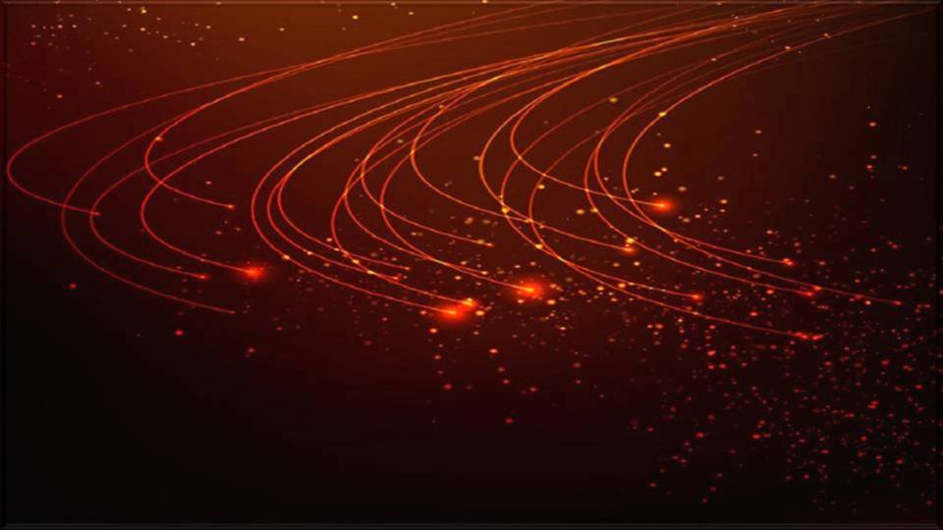
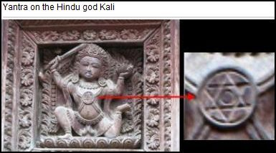
FUENTES:
https://veritasconexion.blogspot.com/2012/08/hexagrama-666.html
https://littleguyintheeye.files.wordpress.com/2010/01/star-of-david-kali.jpg
Swami B. G. Narasingha un seguidor de la deidad hindú Krishna, durante una visita a Jerusalén compro “una estrella de David” y se la puso alrededor de su cuello y le preguntaron: “¿Por qué estas usando un símbolo judío?” a esto, él replico: “Esta [estrella de seis picos] es Satkona, el símbolo de Goloka, el superior de Krishna”.

Slide 12
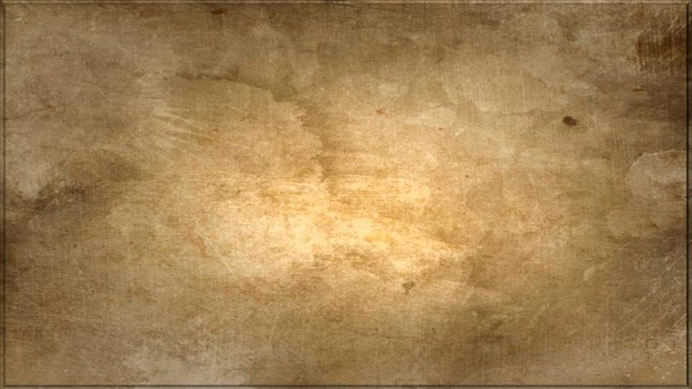
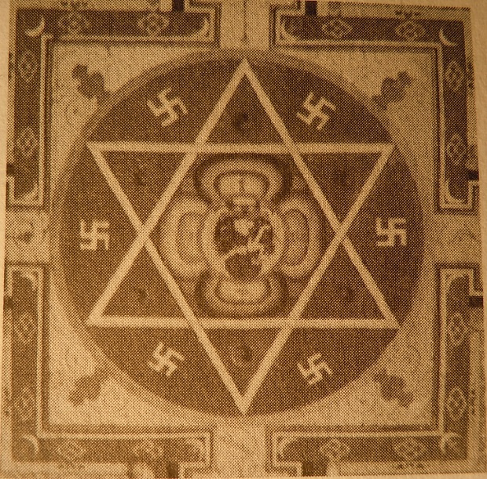
La Esvástica no es un símbolo del nazismo sino que proviene de la India
Swami B. G. Narasingha escribió un artículo sobre Satkona o la estrella de seis picos diciendo: “Este articulo es sobre los orígenes de Satkona [La estrella de Goloka o el Yantra de Goloka] su trascendental significado, su uso histórico en los Vedas y otras antiguas culturas, su uso en la Cristiandad e Islam, y su eventual adopción en el judaísmo en el siglo 17 como un símbolo popular del judaísmo.”
FUENTES:
http://es.proswastika.org/news.php?default.811.290
https://veritasconexion.blogspot.com/2012/08/hexagrama-666.html

Slide 13

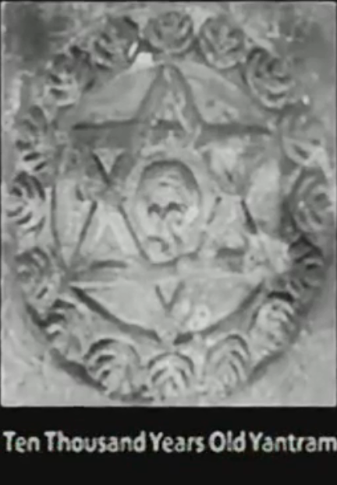
En la imagen vemos a un antiguo yantra encontrado en Sri Lanka que tendría 10,000 años de antigüedad, según este enlace
http://star-of-david.blogspot.com/2007/02/ten-thousand-years-old-yantra.html

Slide 14
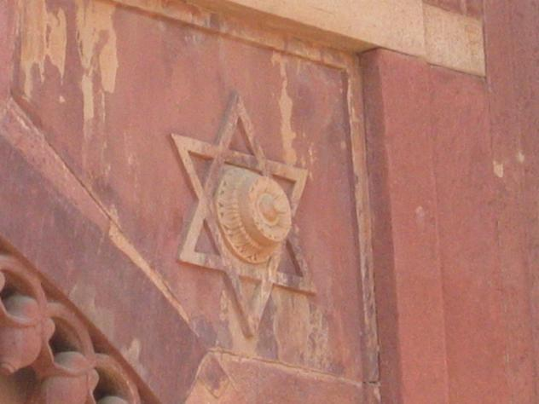
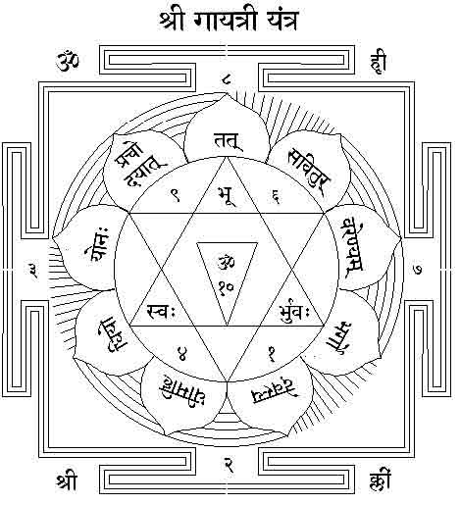
Más imágenes de Hexagramas hindúes o yantras
Fuentes:
https://www.verpais.com/india/rajasthan/jaipur/foto/98108/
https://gosai.com/writings/satkona-star-of-david-or-star-of-goloka

Slide 15
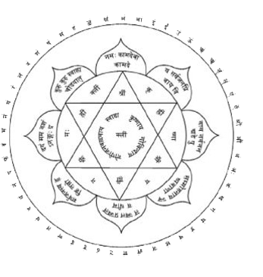
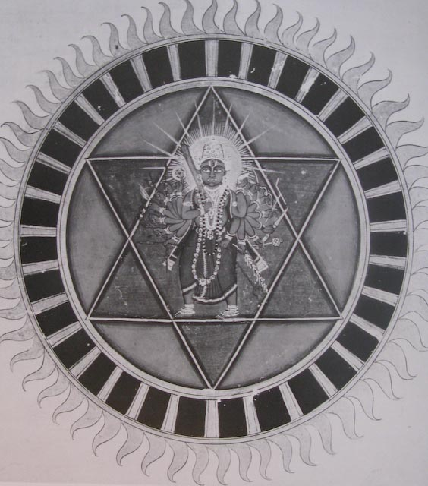
Fuente:
https://gosai.com/writings/satkona-star-of-david-or-star-of-goloka

Slide 16
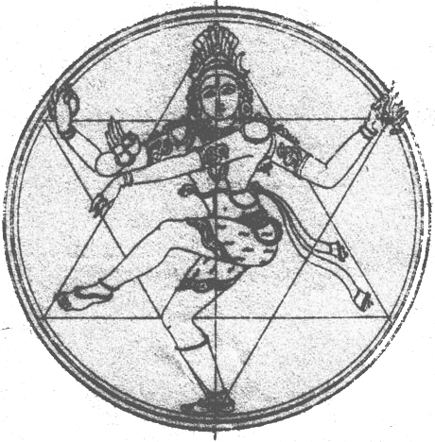
En la imagen vemos al dios de la destrucción del universo, Shiva haciendo la danza cósmica y observe que con el movimiento de sus extremidades y su cabeza se forma el yantra o hexagrama de 6 puntas, mal llamada “estrella de David”. David jamás estuvo en la India o en Sri Lanka, ni los hebreos tuvieron contacto cultural con ellos. Sin duda que fue Satanás quien entregó este símbolo a los hombres, el cual es un portal con el mundo de las tinieblas.
Fuente:
https://www.pinterest.com/pin/351069733433639991/

Slide 17
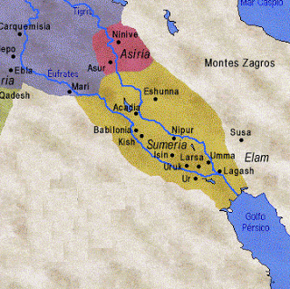
EL HEXAGRAMA EN LOS SUMERIOS
Otra de las evidencias más antiguas del hexagrama tenemos en la avanzada cultura sumeria, antecesora del imperio Babilónico, la misma que estuvo situada en Mesopotamia, en Asia, la cual es una llanura situada entre dos ríos, el Tigris y Eufrates. Los sumerios datan del año 3,500 A.C. aprox.

Slide 18
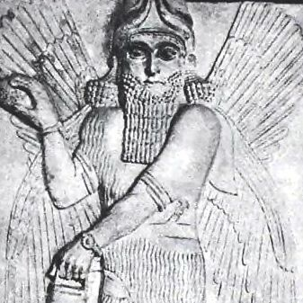
Los sumerios sostenían en sus escritos que los seres extraterrestres Annunakis los habían creado y precisamente “Annunaki” significa “los caídos del cielo” y esto es una clara alusión a Satanás y sus demonios.
Precisamente en la imagen vemos a un ser alado (ángel caído)

Slide 19
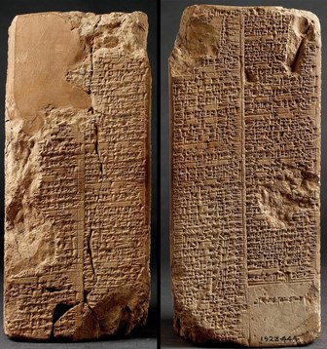
Los sumerios siendo una civilización avanzada crearon la rueda, la escritura cuneiforme, el sistema sexagesimal; crearon los signos del zodíaco, se dedicaron a la astronomía

Slide 20
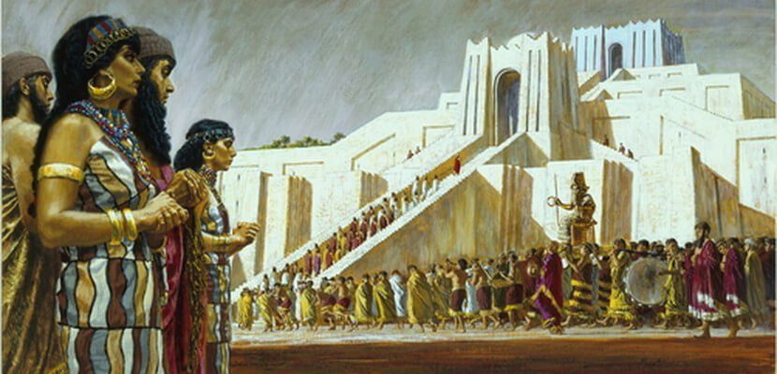
construyeron muchas ciudades para lo cual crearon los ladrillos con adobe e hicieron construcciones con arcos, escribieron leyes y crearon el primer libro sobre medicina. Crearon sistemas avanzados de agricultura.

Slide 21
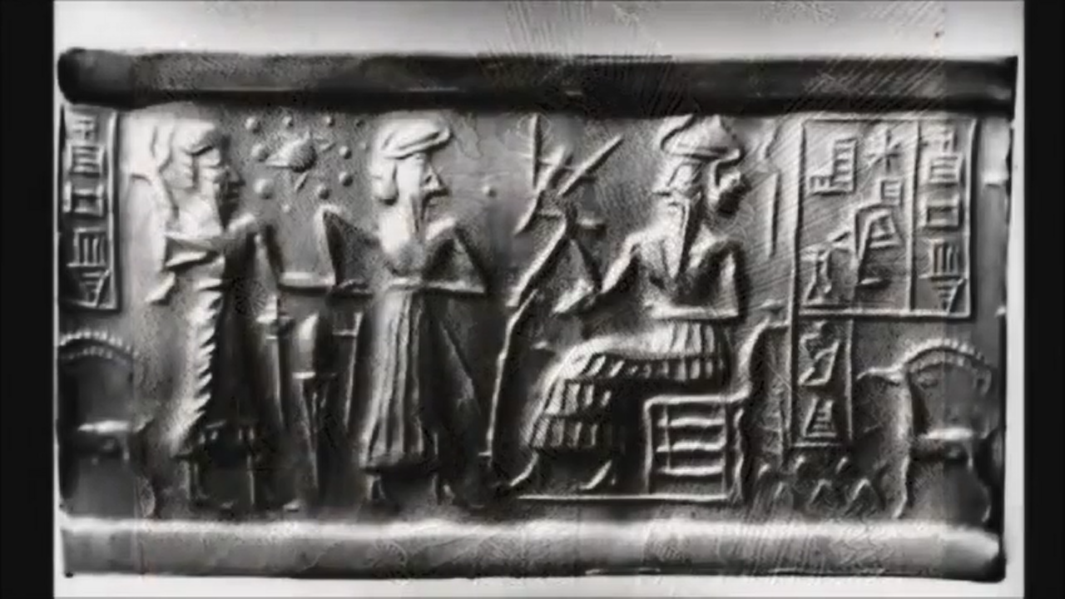
Aquí podemos apreciar el hexagrama encerrado en un círculo rojo y luego, en la imagen derecha, en un zoom se aprecia con más claridad la falsa estrella de David.

Slide 22
Y el que está sentado es el dios Enlil, llamado el dios de las tormentas y del viento, de quien se dice que tenía un ojo con el cual inspeccionaba toda la tierra, y eso es una alusión al “ojo que todo lo ve”, que en la imagen de la derecha está dentro del hexagrama

Slide 23
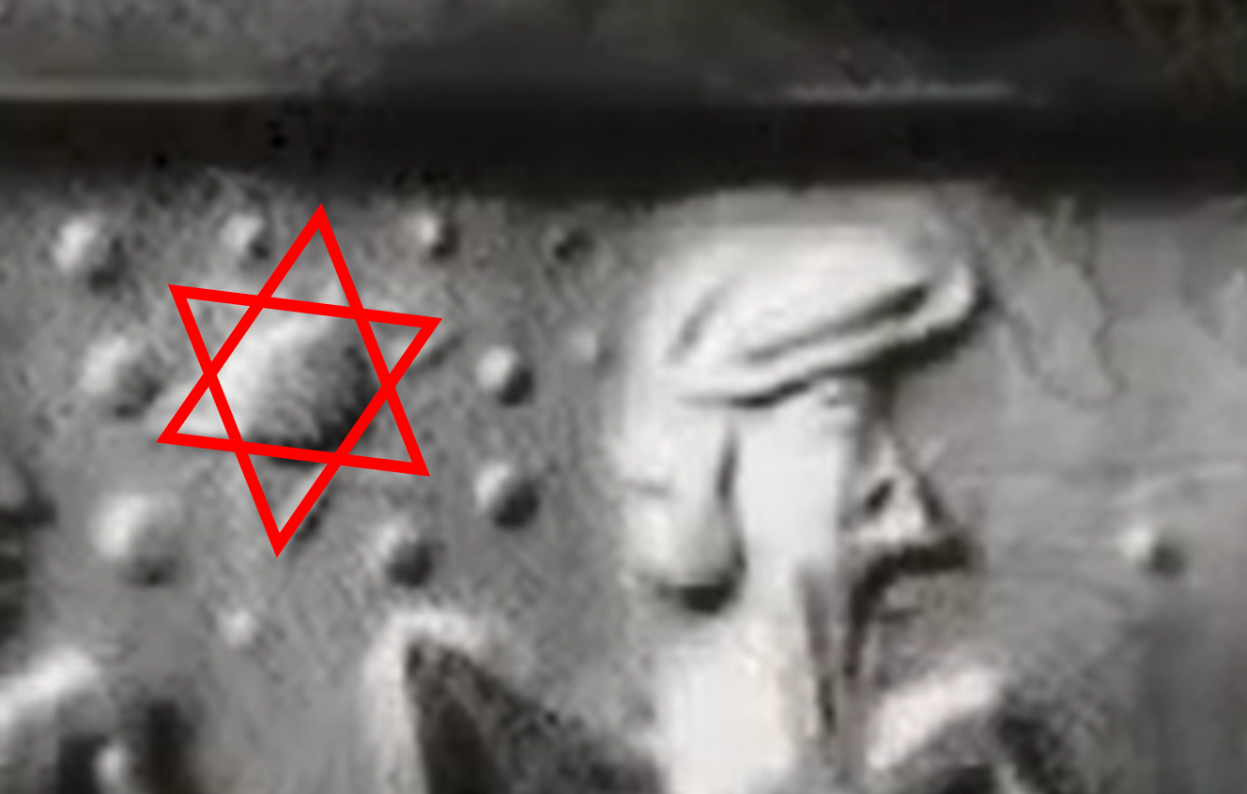
MARTE
TIERRA
¿NIBIRU?
LUNA
MERCURIO
PLANETA DESCONOCIDO
VENUS
JUPITER
NEPTUNO
URANO
SATURNO
PLUTON
En esta imagen con zoom, vemos el sistema planetario solar, con Marte, Tierra, Mercurio, Venus, Neptuno, Urano, Pluton, Saturno, Jupiter, el satélite de la luna ¿Acaso Nibiru, también? Luego, un planeta desconocido.

Slide 24
MARTE
TIERRA
¿NIBIRU?
LUNA
MERCURIO
PLANETA DESCONOCIDO
VENUS
JUPITER
NEPTUNO
URANO
SATURNO
PLUTON
La pregunta que se impone aquí es ¿cómo los sumerios obtuvieron este conocimiento si Plutón fue descubierto el 18 de Febrero de 1930? o sea, más de 5,000 años después.

Slide 25
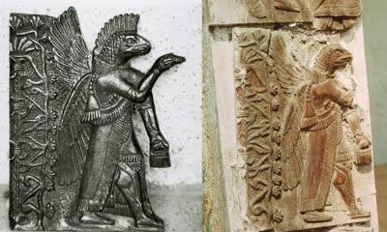
Todos estos conocimientos lo obtuvieron a través de los ángeles caídos, a cambio de que ellos fueran adorados.
Los sumerios tenían a dioses como Enlil, Enki, Anu, Ninurta (hijo de Enlil)

Slide 26
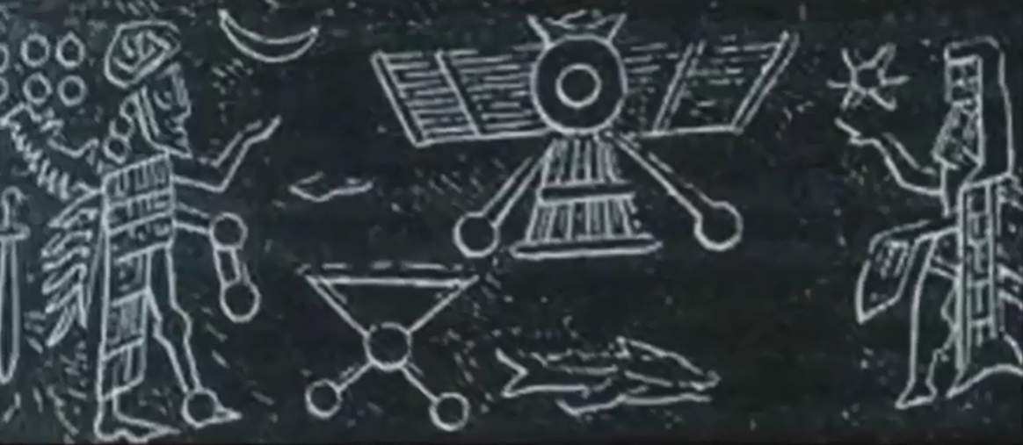
En esta otra imagen de un vestigio sumerio vemos representado a los annunaki. Observe la estrella de 6 puntas. No cabe duda que la misma fue proporcionada por los demonios a los sumerios y a los hindúes, y de allí se ha propagado a todas las culturas, ya que estos símbolos abren portales que permiten al hombre tener contacto con los espíritus de las tinieblas.

Slide 27
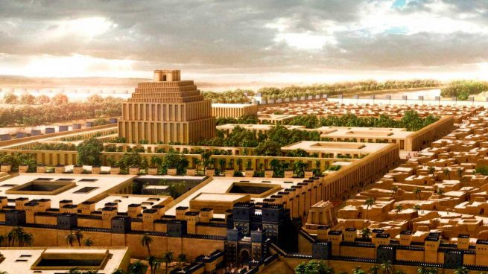
EL HEXAGRAMA EN BABILONIA
En Babilonia, hace 2,000 años A.C. la estrella de 6 puntas o hexagrama fue usada para protección.

Slide 28
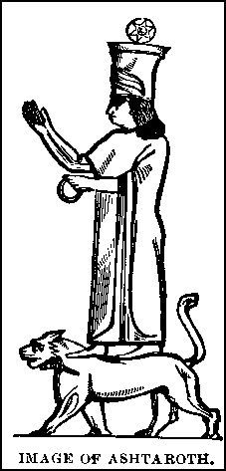
Fuente:
https://veritasconexion.blogspot.com/2012/08/hexagrama-666.html
El hexagrama fue el símbolo de la diosa Ishtar, también conocida como Astarté, Astarot o Astoret en Canaán. En Sumeria recibía el nombre de Inana. Este símbolo fue usado en ornamentos y magia en muchas civilizaciones y regiones tan apartadas como Mesopotamia.

Slide 29
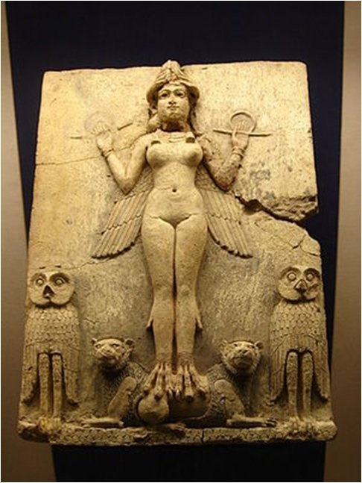
Esta diosa representaba la fertilidad, el sexo y la guerra, y era “la divina personificación del planeta Venus”. Y Venus no es otro que el “Lucero de la mañana”, o sea, Lucifer, Satanás..
Fuentes:
https://veritasconexion.blogspot.com/2012/08/hexagrama-666.html
https://santuariodelalba.wordpress.com/2017/03/01/inanna-reina-de-los-cielos/

Slide 30
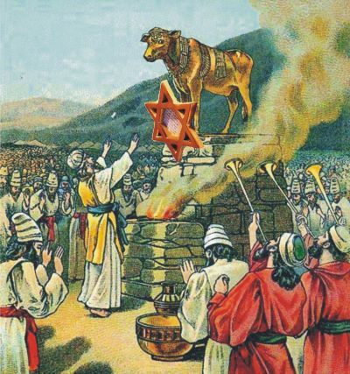
EL HEXAGRAMA EN EGIPTO
En Egipto, el dios Apis, también conocido como Moloc, era un becerro que tenía una estrella de seis picos a su lado. Hay que mencionar que en Éxodo 32, el pueblo de Israel desobedeció en extremo a Yahweh por adorar al becerro de fundición.

Slide 31
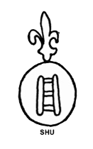
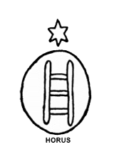
Albert Churchward confirma que en la casa del dios egipcio Horus, se pintó una estrella de seis picos, en lugar de la estrella de cinco, que era el símbolo de la casa de Horus o del Paraíso. La estrella de seis picos original de los egipcios, representaba los seis “Gloriosos” o los seis poderes primarios, uranológicamente representados por las constelaciones de la Osa Menor y la Osa Mayor.

Slide 32
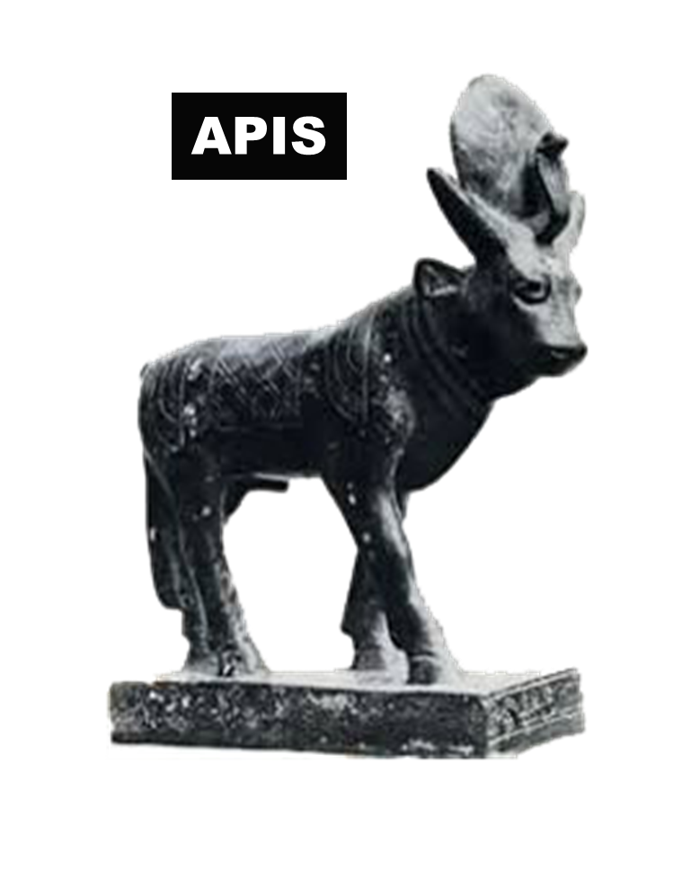
Wayne B. Chandler sostiene que: “Fue el antiguo Egipto donde la estrella de seis picos tuvo su completo esplendor. Proclamada como la Estrella de la Creación por los egipcios, esta representaba la unión entre el macho y la hembra, es pues, una energía presente en la naturaleza y en todos los planos de la existencia; pero es también proclamada [en Egipto] como el símbolo la Ley Hermética de la Correspondencia….

Slide 33
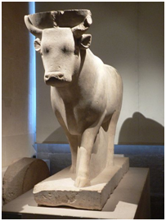
…El triángulo apuntando hacia arriba indica el macrocosmos y el triángulo apuntado hacia abajo indica el microcosmos; dos formas idénticas enclavadas pero independientes, cada parte representando un todo”. Esto también es recogido por la masonería en sus manuales rituales.
Fuente:
https://veritasconexion.blogspot.com/2012/08/hexagrama-666.html

Slide 34
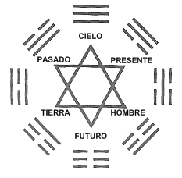
EL HEXAGRAMA EN LA INDIA
La estrella de seis picos aparece en el I Ching o “Libro de los Cambios” uno de los más antiguos documentos chinos donde aparece la estrella de seis picos. El I Ching contiene un sistema adivinatorio comparable a la geomancia (adivinación de la tierra)
Fuente:
https://veritasconexion.blogspot.com/2012/08/hexagrama-666.html

Slide 35
Fu Xi (伏羲) uno de los primeros regentes de China, entre el 2852 al 2738 A.C., dijo que recibió por revelación sobrenatural los trigramas organizados como hexagramas. Podemos ver que desde mucho antes del Éxodo de Israel de la tierra de Egipto ya era usada la estrella de seis picos en China con propósitos adivinatorios. Hay que señalar que Moisés nació en el siglo XIV A.C.

Slide 36
El sistema adivinatorio revelado a Fu Xi se perfeccionó con el paso del tiempo y el I Ching fue completado en el tiempo de Han We Di, durante la dinastía Han (200 A.C.). El I Ching es usado en muchos círculos ocultistas, unido al tarot, el cual se deriva de la cábala judía, para adivinar y hacer hexagramas astrales (como las cartas astrales de la astrología.)

Slide 37
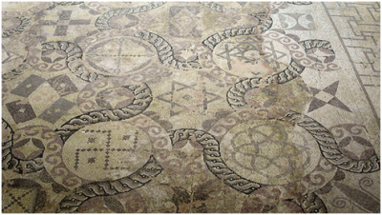
EL HEXAGRAMA EN EL IMPERIO ROMANO
Fuente:
https://veritasconexion.blogspot.com/2012/08/hexagrama-666.html
En territorios que formaron parte del Imperio Romano han sido encontrados decenas de descubrimientos arqueológicos con la forma de estrellas de seis picos.

Slide 38
Más de diez de esos mosaicos fueron descubiertos en Pompeya, Italia, El Monte Vesubio. Uno de los más impresionantes mosaicos fue encontrado en Chipre, que data del siglo V A.C. y muestran la estrella de seis picos junto a una esvástica (la cruz nazi)

Slide 39
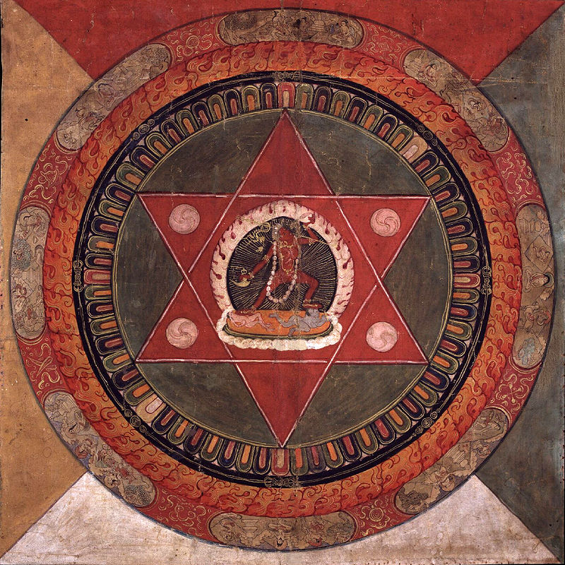
EL HEXAGRAMA EN EL BUDISMO
Aquí observamos el hexagrama dentro de varios mandalas. Los mandalas son círculos que encierran un profundo significado esotérico
Fuente:
https://es.wikipedia.org/wiki/Hexagrama#/media/Archivo:Painted_19th_century_Tibetan_mandala_of_the_Naropa_tradition,_Vajrayogini_stands_in_the_center_of_two_crossed_red_triangles,_Rubin_Museum_of_Art.jpg

Slide 40
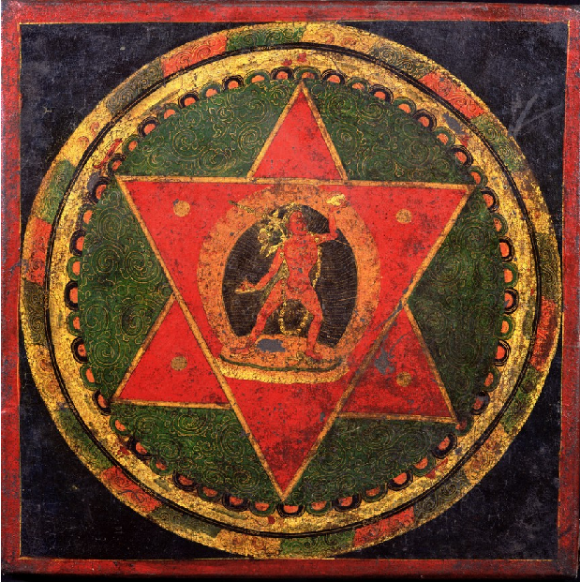

Slide 41
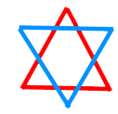
EL HEXAGRAMA EN LA ALQUIMIA
En el 800 al 600 antes de nuestra era, la estrella de seis picos fue usada como símbolo para representar el arte de la alquimia, y era formada por unir el triángulo de agua con el triángulo de fuego, y cuando éstos se ponen uno encima del otro se forma la estrella de seis picos, o “escudo de David”. La estrella Alquimica o estrella de los Magos, simboliza la unión de los opuestos. El orden del cosmos.

Slide 42
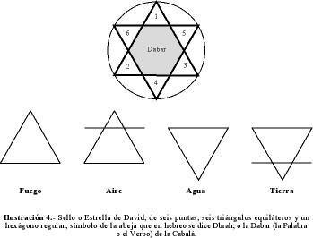
Observe en la imagen que el triángulo inferior del hexagrama hace concordancia a los elementos: agua y tierra, estos elementos están inseparablemente vinculados con el mundo material, su principio hace que sea hacia abajo, hacia la regresión.

Slide 43
El triángulo invertido en la parte superior representa los dos elementos espirituales, aire y fuego, dos elementos que representan la evolución hacia una conciencia iluminada

Slide 44
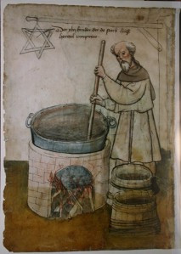
Esta imagen donde se aprecia un hexagrama, llamada también en la alquimia como “estrella de los magos” procede de un manuscrito medieval y representa a un cervecero alemán. La estrella de los magos tenía para este gremio, al parecer, un simbolismo alquímico relacionado con el proceso de creación de la cerveza.

Slide 45
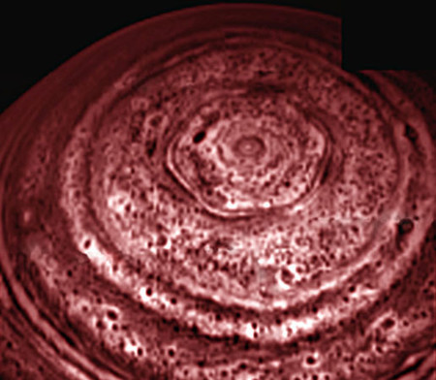
EL HEXAGRAMA Y EL PLANETA SATURNO
En el año 2006 la sonda espacial Cassini tomó unas fotografías del polo norte de Saturno y encontró un hexágono que asombró a muchos, y usted lo puede apreciar en la imagen, tomada por la sonda espacial con un filtro especial.
Fuente:
https://www.xataka.com/espacio/el-hexagono-de-saturno-un-poligono-unico-del-sistema-solar-que-aun-conocemos-muy-poco

Slide 46
Y precisamente el hexagrama es una derivación del hexágono.
El hexágono de Saturno es un espacio lleno de vientos muy rápidos que alcanzan velocidades de más de 300 kilómetros por hora. Cada uno de los lados del hexágono cuenta con un largo de más de 13,800 kilómetros, más que el diámetro del planeta Tierra.

Slide 47
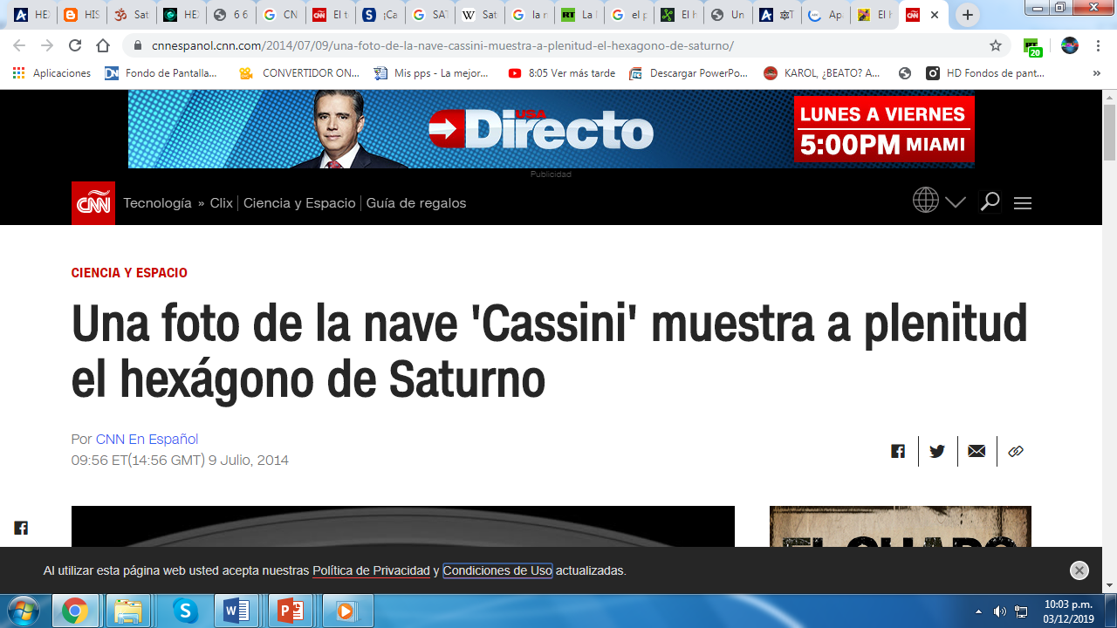
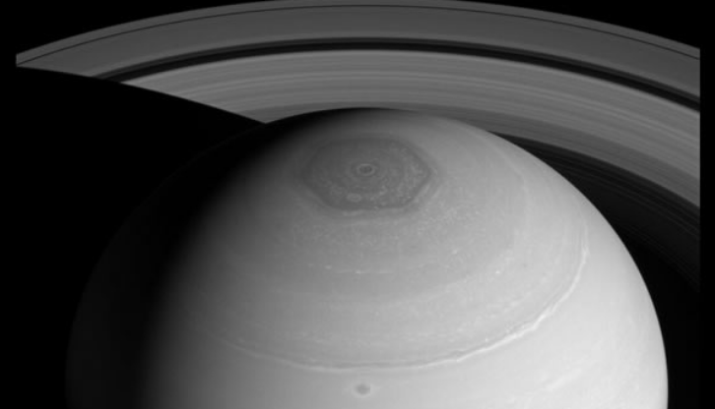

Slide 48
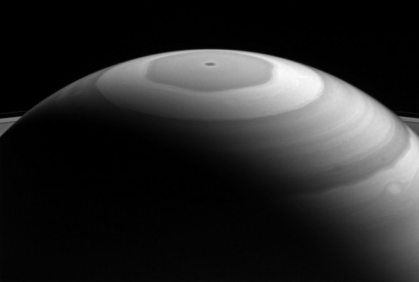

Slide 49
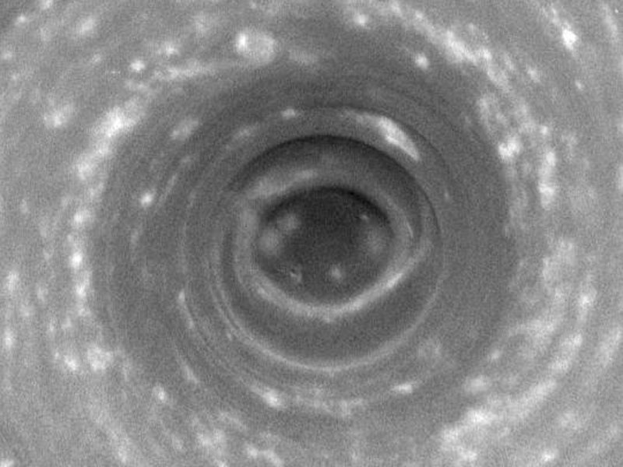
De otro lado, en el Polo Sur de Saturno la sonda Cassini fotografió un huracán estrepitoso con un enorme Ojo en el centro del Polo Sur de dicho planeta.
Fuente:
https://observatorio.info/2006/11/un-huracan-sobre-el-polo-sur-de-saturno/

Slide 50
Dicho “ojo” tiene unos 8.000 km de ancho, aproximadamente dos tercios del diámetro de la tierra.
¿Cree usted que sea una simple casualidad la semejanza que tiene este “Ojo” con el “Ojo de Horus”, llamado también “Ojo que todo lo ve”?

Slide 51
Hay la creencia entre los ocultistas, incluyendo a los illuminatis, masones y demás sociedades secretas que este Ojo vigila y gobierna las estrellas y también el caminar del hombre

Slide 52
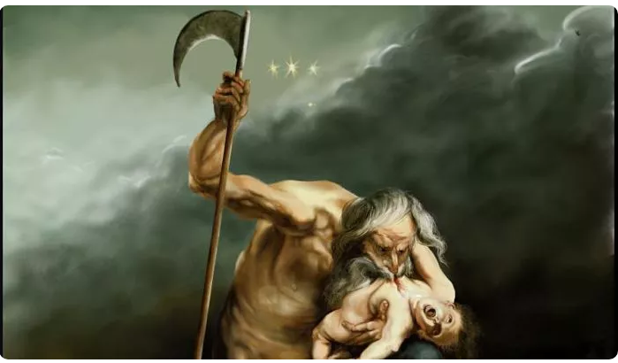
Cuenta el mito romano que Saturno hizo un pacto con su hermano mayor Titán mediante el cual éste le cedía el favor de reinar el cielo en su lugar, y por ello los hijos que tenía Saturno con su mujer Ops, los devoraba, tal como es representado en la pintura de Pedro Pablo Rubens de 1,636, que se está mostrando.

Slide 53
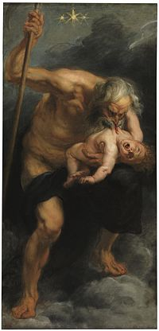
Sin embargo, la diosa Ops escondió a 3 de sus hijos entre los cuales estaba Jupiter. Luego Titán al enterarse del engaño encarceló a Saturno y su mujer Ops, pero cuando creció Jupiter se enfrentó a su tío Titán y lo venció, por lo que restituyó el trono a su padre Saturno. Posteriormente Saturno quiso matar a su hijo Jupiter y ambos se enfrentan y es derrotado Saturno, para finalmente ser convertido en humano y condenado a vivir con los hombres a quienes les dictaría las leyes y los gobernaría.

Slide 54
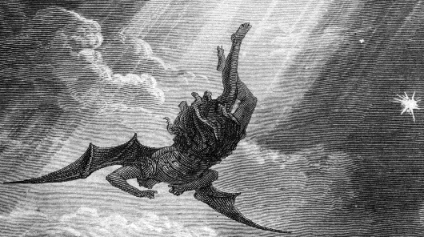
Este relato tiene similitud con lo que hizo Lucifer en el cielo cuándo se rebeló contra Yahweh, por lo que fue finalmente expulsado y arrojado a la tierra para convertirse en Satanás, engañar a los hombres y controlarlos mediante la política y la religión.
Por ello, Saturno representa a Satanás.

Slide 55

Saturno en la mitología romana era el dios de la agricultura y la cosecha. Observe Ud. como en ambas imágenes Saturno aparece asociado a una estrella de 6 puntas del cual se deriva el hexagrama

Slide 56
Y como mencionamos anteriormente, en el año 2006 la sonda Cassini descubrió en el polo norte de Saturno un hexágono y en el polo sur un terrible huracán con un ojo muy visible, que emula al “Ojo que todo lo ve”

Slide 57
En esta imagen apreciamos un hexágono en los genitales de Saturno, también un niño que va a ser sacrificado; una hoz; un agricultor sembrando y un macho cabrío que representa a Capricornio, y esto hace alusión a la fiesta romana de la Saturnalia, que se festejaba entre el 17 y 24 de diciembre, justo cuando el sol entraba en Capricornio.

Slide 58
La pregunta que se impone aquí es ¿cómo fue posible que desde hace miles de años los magos, brujos y ocultistas sabían que el planeta Saturno tiene un hexágono y un “ojo que todo lo ve”?
Sin duda que tal conocimiento solo pudo ser dado a los hombres a través de los demonios bajo el disfraz de los extraterrestres.

Slide 59

Moloch
Resulta oportuno mencionar que el culto a Saturno tuvo su apogeo durante el otrora imperio romano, sin embargo, fueron los griegos, hacia el año 600 A.C. quienes le empezaron a dar culto, bajo el nombre de Cronos. Los cananeos y cartagineses lo conocían con el nombre de Moloc, Baal.

Slide 60
Moloch
En consecuencia, Saturno es sinónimo de Cronos, Baal, Moloc, quienes devoraban niños y eso es propio de Satanás en las ceremonias satánicas.
Fuentes:
https://es.wikipedia.org/wiki/Moloch
https://www.ritualypropaganda.com/2017/08/el-cubo-negro-de-saturno-adoracion_8.html

Slide 61

El talismán de Saturno es la unión del pentagrama y el hexagrama. Es utilizado para conjurar demonios y realizar encantamientos o hechizos. En algunas ceremonias se le incrusta en un círculo en cuyo centro se pone de pie el participante para "protegerse" supuestamente de otros espíritus malignos.

Slide 62
En realidad, este símbolo es usado también para hacer conjuros y hechizos más potentes. Observe la imagen de un toro dentro del hexagrama, el cual corresponde a Moloch, que como dijimos anteriormente, es otro nombre con el cual se le conoce a Saturno y que como veremos más adelante, durante las épocas bíblicas del pueblo de Israel se sacrificaban niños en honor a este falso dios.

Slide 63


En la imagen vemos el hexagrama y a Helena Blatvasky, fundadora de la sociedad Teosófica, que involucra religiones como hinduismo, budismo, espiritismo, satanismo, incluso se ve una cruz egipcia y una serpiente a modo de círculo. Adolfo Hitler fue un fiel seguidor de esta sociedad, y de allí se inspiró para usar la esvástica, que es un símbolo hindú

Slide 64

En la imagen vemos un hexagrama dentro de una cruz en forma de esvástica, que corresponde a la sociedad secreta alemana Vril, cuya fundadora fue María Orsic en 1921, y del cual se inspiró el nazismo en cuanto a la supuesta raza aria

Slide 65





Slide 66









¿Te ha gustado?
Puedes ver más entrando
Aquí
Además puedes recibir powerpoints en tu correo electrónico suscribiéndote aquí:
Esta presentación powerpoint ha sido creada y compartida única y exclusivamente para mispps.com

